Slide 1
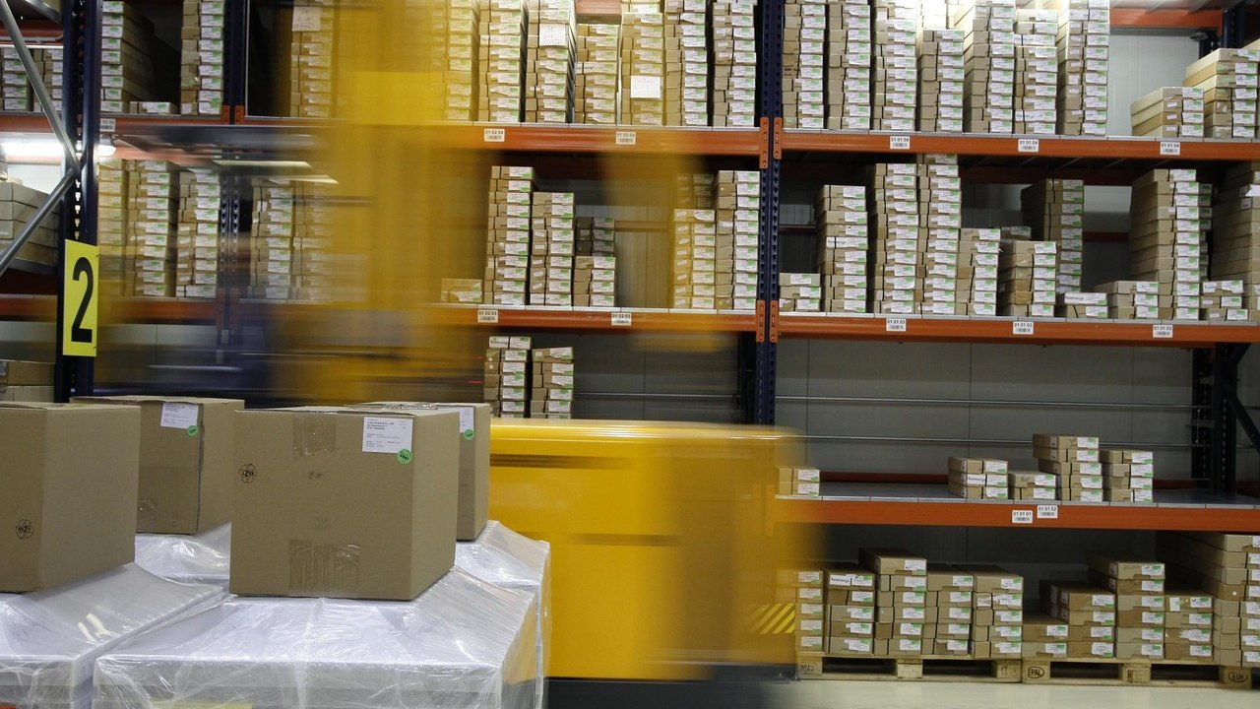
Detectar pérdidas,
daños y productos sin
rotación
Carlos Castro
Ver el OA en pinturasespecializadas.lumbre.lat
Notes:
Objeto de aprendizaje de Lumbre · Carlos Castro
Enlace: https://pinturasespecializadas.lumbre.lat/object/detectar-perdidas-danos-y-productos-sin-rotacion

Slide 2
Acerca de este OA · 1 de 2
Objetivo
Distinguir una merma conocida de una diferencia desconocida; planificar conteos selectivos; analizar diferencias repetidas y productos sin rotación; registrar hallazgos con evidencia y proponer actuaciones autorizadas, sin acusar al personal sin pruebas.
Detectar pérdidas, daños y productos sin rotación
2 / 89
Notes:
Enlace al OA: https://pinturasespecializadas.lumbre.lat/object/detectar-perdidas-danos-y-productos-sin-rotacion

Slide 3
Acerca de este OA · 2 de 2
Descripción
Lección de supervisión de inventario en una tienda de pinturas. Enseña a separar la merma documentada de la diferencia inexplicada, a hacer conteos selectivos, a leer patrones, a tratar envases dañados y producto sin rotación, y a registrar un plan de acción que no confunda investigar con acusar.
Autoría: Carlos Castro
Etiquetas: inventario · merma · rotación · conteo selectivo · daños · pérdidas · Pinturas Especializadas
Detectar pérdidas, daños y productos sin rotación
3 / 89
Notes:
Continuación de «Acerca de este OA» (2 de 2).

Slide 4
Detectar pérdidas, daños y productos sin rotación · 1 de 4
Un martes por la mañana, al reponer la balda de esmaltes, aparecen tres botes de 4 L con la tapa abollada y una fuga seca. El sistema registra 18 unidades de esa referencia y el conteo da 15. En el almacén, un palé de un color especial lleva meses ocupando sitio, y en los dos últimos conteos la misma referencia ha fallado.
La conversación se tensa cuando alguien dice «aquí hay algo raro». Este OA trata de lo contrario: de separar lo que tiene documento de lo que no, de investigar el patrón antes de mirar a las personas y de convertir el hallazgo en un registro y un plan de acción autorizado.
Detectar pérdidas, daños y productos sin rotación
4 / 89

Slide 5
Detectar pérdidas, daños y productos sin rotación · 2 de 4
Qué vas a poder hacer al terminar
Distinguir una merma conocida de una diferencia desconocida; planificar conteos selectivos; analizar diferencias repetidas y productos sin rotación; registrar hallazgos con evidencia y proponer actuaciones autorizadas, sin acusar al personal sin pruebas.
•
Buena práctica general: el método de dirección que sirve en cualquier tienda. No es, por sí solo, una norma de Pinturas Especializadas.
Detectar pérdidas, daños y productos sin rotación
5 / 89
Notes:
Continuación de «Detectar pérdidas, daños y productos sin rotación» (2 de 4).

Slide 6
Detectar pérdidas, daños y productos sin rotación · 3 de 4
•
Ejemplo hipotético: las situaciones, cifras e importes marcados como ficticios sirven para practicar; no son datos de la empresa.
•
Política verificada de Pinturas Especializadas: solo aparece cuando consta en el material interno citado; si no consta, se dice expresamente.
•
Parámetro pendiente de validación: los límites, importes, horarios y facultades que debe fijar dirección quedan como campos, nunca como normas inventadas.
Detectar pérdidas, daños y productos sin rotación
6 / 89
Notes:
Continuación de «Detectar pérdidas, daños y productos sin rotación» (3 de 4).

Slide 7
Detectar pérdidas, daños y productos sin rotación · 4 de 4
Dependencia interna pendiente
Esta lección distingue el método general de las decisiones que corresponden a Pinturas Especializadas. Antes de aplicar un umbral, un importe o una facultad, confirma con dirección: El margen de tolerancia de las diferencias de inventario y quién autoriza un ajuste. El procedimiento interno para declarar una merma y para retirar producto no vendible. La frecuencia oficial de los conteos selectivos y del inventario completo. El cauce para proponer una transferencia, una devolución o una salida autorizada de producto sin rotación.
Detectar pérdidas, daños y productos sin rotación
7 / 89
Notes:
Continuación de «Detectar pérdidas, daños y productos sin rotación» (4 de 4).

Slide 8
1 · Merma conocida y diferencia desconocida · 1 de 2
En una tienda de pinturas, no todas las faltas son iguales. Una merma conocida es la que tiene causa, fecha y documento: un bote que se cayó al descargar, un envase que llegó abollado, un producto caducado, una muestra que se abrió para enseñar un color o un material que ya no se puede vender. La merma se declara y se registra; no se esconde ni se compensa con otra referencia.
Detectar pérdidas, daños y productos sin rotación
8 / 89

Slide 9
1 · Merma conocida y diferencia desconocida · 2 de 2
Una diferencia desconocida es la que aparece al contar y no tiene movimiento que la explique: el sistema dice 18, el estante tiene 15 y nadie sabe dónde están los tres. Puede ser una salida sin registrar, una transferencia mal cerrada, un error de formato o una pérdida real. La respuesta correcta no es ajustar el 18 al 15 ni acusar a nadie: es documentar el hallazgo, revisar los movimientos y escalar si el patrón se repite. La diferencia entre merma y pérdida no es el importe: es la existencia de una explicación verificable.
Detectar pérdidas, daños y productos sin rotación
9 / 89
Notes:
Continuación de «1 · Merma conocida y diferencia desconocida» (2 de 2).

Slide 10
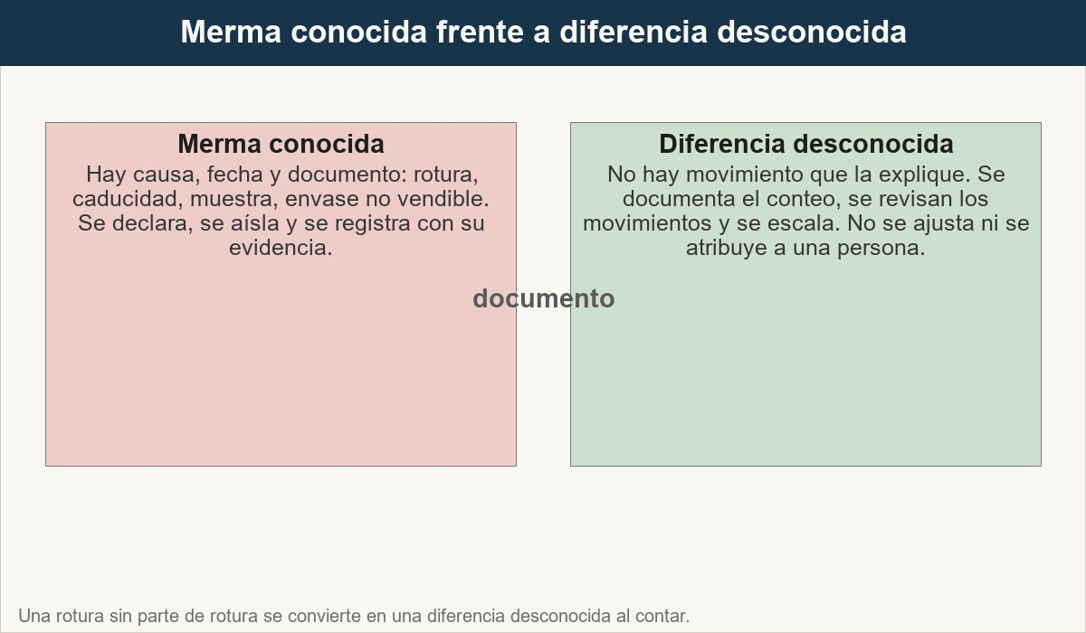
1 · Merma conocida y diferencia desconocida
La merma se declara; la diferencia se investiga. Confundirlas lleva a tapar una rotura o a acusar por un error de registro.
Ver imagen original en el OA
Notes:
Imagen del OA: assets/fig-1-merma-diferencia.jpg
Texto alternativo: Comparación entre merma conocida, con causa y documento, y diferencia desconocida, sin movimiento que la explique.
Pie: La merma se declara; la diferencia se investiga. Confundirlas lleva a tapar una rotura o a acusar por un error de registro.
Enlace: https://pinturasespecializadas.lumbre.lat/object/detectar-perdidas-danos-y-productos-sin-rotacion

Slide 11
1 · Merma conocida y diferencia desconocida
La merma no se tapa con un ajuste
Declarar una merma no es castigar a nadie: es hacer que el inventario refleje lo que pasó. Un ajuste sin causa convierte una rotura documentable en una diferencia inexplicada y borra la posibilidad de corregir el procedimiento que la produjo.
Detectar pérdidas, daños y productos sin rotación
11 / 89

Slide 12
2 · Conteos selectivos: qué contar y por qué · 1 de 4
No hace falta contar toda la tienda para saber dónde se pierde. El conteo selectivo elige pocas referencias y las cuenta bien: las de mayor valor o rotación, las que han fallado antes, las que acaban de recibir una transferencia, las que tienen caducidad o las que ocupan una zona cerrada. El objetivo no es producir un número grande, sino responder a una pregunta concreta: «¿esta referencia cuadra?».
Detectar pérdidas, daños y productos sin rotación
12 / 89

Slide 13
2 · Conteos selectivos: qué contar y por qué · 2 de 4
El encargado decide qué se cuenta, quién cuenta y qué se hace con el resultado. Cuando sea posible, el conteo se hace sin mirar primero la cifra del sistema: si el operario ve el 18 antes de contar, tiende a encontrar 18. Se cuenta por referencia y formato, unidad a unidad, y se registra el físico antes de comparar. La diferencia se anota, no se corrige en el momento. La frecuencia es una rutina propuesta; la oficial la fija la casa.
•
Referencias de mayor rotación o valor: donde una diferencia se acumula más rápido.
Detectar pérdidas, daños y productos sin rotación
13 / 89
Notes:
Continuación de «2 · Conteos selectivos: qué contar y por qué» (2 de 4).

Slide 14
2 · Conteos selectivos: qué contar y por qué · 3 de 4
•
Referencias que ya han fallado en un conteo anterior: el patrón manda.
•
Producto recién recibido o transferido: la entrada es el momento de mayor riesgo.
•
Referencias con caducidad o con envase frágil: merma conocida que debe estar declarada.
•
Zonas cerradas o de acceso limitado: se cuentan con más motivo, no con menos.
Detectar pérdidas, daños y productos sin rotación
14 / 89
Notes:
Continuación de «2 · Conteos selectivos: qué contar y por qué» (3 de 4).

Slide 15
2 · Conteos selectivos: qué contar y por qué · 4 de 4
•
Producto sin rotación: se cuenta para decidir, no solo para registrar.
Detectar pérdidas, daños y productos sin rotación
15 / 89
Notes:
Continuación de «2 · Conteos selectivos: qué contar y por qué» (4 de 4).

Slide 16
Sección
2 · Conteos selectivos: qué contar y por qué · Cómo hacer un conteo selectivo que sirva · Paso 1 de 6
1. Elegir la referencia y la pregunta
No se cuenta «el almacén»: se cuenta una referencia y un formato para responder si cuadra. La pregunta puede ser por una diferencia repetida, por una entrada reciente o por un producto parado.
Detectar pérdidas, daños y productos sin rotación
16 / 89
Notes:
Recorrido: Cómo hacer un conteo selectivo que sirva
Paso 1 de 6: 1. Elegir la referencia y la pregunta
Texto del paso: No se cuenta «el almacén»: se cuenta una referencia y un formato para responder si cuadra. La pregunta puede ser por una diferencia repetida, por una entrada reciente o por un producto parado.
Enlace: https://pinturasespecializadas.lumbre.lat/object/detectar-perdidas-danos-y-productos-sin-rotacion

Slide 17
Sección
2 · Conteos selectivos: qué contar y por qué · Cómo hacer un conteo selectivo que sirva · Paso 2 de 6
2. Contar sin mirar el registrado
Cuenta el físico primero y anótalo. Si miras el sistema antes, el conteo deja de ser una comprobación y se convierte en una confirmación de lo que ya crees.
Detectar pérdidas, daños y productos sin rotación
17 / 89
Notes:
Recorrido: Cómo hacer un conteo selectivo que sirva
Paso 2 de 6: 2. Contar sin mirar el registrado
Texto del paso: Cuenta el físico primero y anótalo. Si miras el sistema antes, el conteo deja de ser una comprobación y se convierte en una confirmación de lo que ya crees.
Enlace: https://pinturasespecializadas.lumbre.lat/object/detectar-perdidas-danos-y-productos-sin-rotacion

Slide 18
Sección
2 · Conteos selectivos: qué contar y por qué · Cómo hacer un conteo selectivo que sirva · Paso 3 de 6
3. Revisar el estado de las unidades
Separa lo vendible de lo dañado, caducado o abierto. Un bote con fuga no es una unidad disponible aunque esté en el estante.
Detectar pérdidas, daños y productos sin rotación
18 / 89
Notes:
Recorrido: Cómo hacer un conteo selectivo que sirva
Paso 3 de 6: 3. Revisar el estado de las unidades
Texto del paso: Separa lo vendible de lo dañado, caducado o abierto. Un bote con fuga no es una unidad disponible aunque esté en el estante.
Enlace: https://pinturasespecializadas.lumbre.lat/object/detectar-perdidas-danos-y-productos-sin-rotacion

Slide 19
Sección
2 · Conteos selectivos: qué contar y por qué · Cómo hacer un conteo selectivo que sirva · Paso 4 de 6
4. Comparar y clasificar
Contrasta el físico con el registrado y clasifica: coincide, merma conocida o diferencia desconocida. No mezcles las tres en una sola cifra.
Detectar pérdidas, daños y productos sin rotación
19 / 89
Notes:
Recorrido: Cómo hacer un conteo selectivo que sirva
Paso 4 de 6: 4. Comparar y clasificar
Texto del paso: Contrasta el físico con el registrado y clasifica: coincide, merma conocida o diferencia desconocida. No mezcles las tres en una sola cifra.
Enlace: https://pinturasespecializadas.lumbre.lat/object/detectar-perdidas-danos-y-productos-sin-rotacion

Slide 20
Sección
2 · Conteos selectivos: qué contar y por qué · Cómo hacer un conteo selectivo que sirva · Paso 5 de 6
5. Revisar los movimientos
Antes de concluir, mira ventas, transferencias, recepciones, devoluciones y mermas del periodo. Una diferencia puede ser un movimiento que no se registró, no una pérdida.
Detectar pérdidas, daños y productos sin rotación
20 / 89
Notes:
Recorrido: Cómo hacer un conteo selectivo que sirva
Paso 5 de 6: 5. Revisar los movimientos
Texto del paso: Antes de concluir, mira ventas, transferencias, recepciones, devoluciones y mermas del periodo. Una diferencia puede ser un movimiento que no se registró, no una pérdida.
Enlace: https://pinturasespecializadas.lumbre.lat/object/detectar-perdidas-danos-y-productos-sin-rotacion

Slide 21
Sección
2 · Conteos selectivos: qué contar y por qué · Cómo hacer un conteo selectivo que sirva · Paso 6 de 6
6. Registrar y proponer
Anota el resultado, la evidencia y la acción propuesta. Si la diferencia es desconocida y se repite, se escala; si es merma, se declara por el cauce que corresponda.
Detectar pérdidas, daños y productos sin rotación
21 / 89
Notes:
Recorrido: Cómo hacer un conteo selectivo que sirva
Paso 6 de 6: 6. Registrar y proponer
Texto del paso: Anota el resultado, la evidencia y la acción propuesta. Si la diferencia es desconocida y se repite, se escala; si es merma, se declara por el cauce que corresponda.
Enlace: https://pinturasespecializadas.lumbre.lat/object/detectar-perdidas-danos-y-productos-sin-rotacion

Slide 22
Actividad 1 · Ordenar la secuencia
Sección: 2 · Conteos selectivos: qué contar y por qué
Ordena los pasos de un conteo selectivo.
A) Elegir la referencia y la pregunta que se quiere responder
B) Revisar los movimientos del periodo
C) Contar el físico sin mirar la cifra del sistema
D) Separar lo vendible de lo dañado o caducado
E) Registrar el resultado y proponer la acción
F) Comparar el físico con el registrado y clasificar
Detectar pérdidas, daños y productos sin rotación
22 / 89
Notes:
Solución: Elegir la referencia y la pregunta que se quiere responder → Contar el físico sin mirar la cifra del sistema → Comparar el físico con el registrado y clasificar → Separar lo vendible de lo dañado o caducado → Revisar los movimientos del periodo → Registrar el resultado y proponer la acción
Explicación: Primero la pregunta, después el conteo ciego. Se separa lo vendible antes de comparar, porque un bote dañado no es una unidad disponible. Solo después se revisan los movimientos y se registra la conclusión.
Evidencia: Método del conteo selectivo del apartado 2.
Enlace al OA: https://pinturasespecializadas.lumbre.lat/object/detectar-perdidas-danos-y-productos-sin-rotacion

Slide 23
3 · Diferencias repetidas: el patrón antes que la persona · 1 de 2
Una diferencia aislada es un incidente; la misma diferencia repetida es una señal del procedimiento. El encargado busca el patrón en cinco dimensiones: referencia y formato, ubicación, turno, tipo de movimiento y proveedor o tienda de origen. Si la misma referencia falla siempre después de una transferencia, el problema puede estar en la salida o en la recepción. Si falla siempre en el mismo turno, puede ser un registro que se hace tarde. Si falla en todas las referencias de un formato, puede ser una confusión de unidades.
Detectar pérdidas, daños y productos sin rotación
23 / 89

Slide 24
3 · Diferencias repetidas: el patrón antes que la persona · 2 de 2
El análisis de causas no empieza por «quién lo hizo», sino por «qué movimiento falta». Se revisan los documentos del periodo, se compara la unidad de medida y se comprueba si la referencia se parece a otra. Solo cuando el patrón está claro se decide la acción: corregir el registro, ajustar el procedimiento, declarar la merma o escalar. Acusar antes de tener el patrón es una forma de cerrar la investigación sin haberla hecho.
Detectar pérdidas, daños y productos sin rotación
24 / 89
Notes:
Continuación de «3 · Diferencias repetidas: el patrón antes que la persona» (2 de 2).

Slide 25
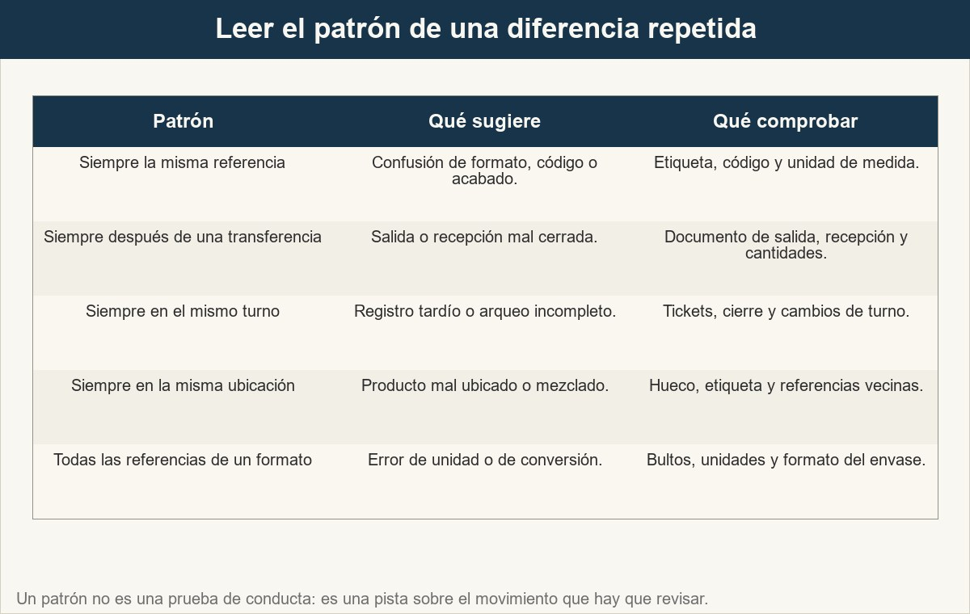
3 · Diferencias repetidas: el patrón antes que la persona
El patrón orienta la investigación. No demuestra una causa, pero dice dónde mirar y qué documento pedir.
Ver imagen original en el OA
Notes:
Imagen del OA: assets/fig-2-patron-causa.jpg
Texto alternativo: Matriz de patrones de diferencia con la causa probable y lo que hay que comprobar en cada caso.
Pie: El patrón orienta la investigación. No demuestra una causa, pero dice dónde mirar y qué documento pedir.
Enlace: https://pinturasespecializadas.lumbre.lat/object/detectar-perdidas-danos-y-productos-sin-rotacion

Slide 26
3 · Diferencias repetidas: el patrón antes que la persona
Qué hacer ante una diferencia repetida, según lo que se haya comprobado.
Detectar pérdidas, daños y productos sin rotación
26 / 89
Notes:
Título completo de la tabla que sigue.

Slide 27
Tabla · 1 de 2
Hallazgo | Decisión | Qué se registra
El movimiento existe pero no se registró | Corregir el registro con su documento. | Documento, fecha, antes y después.
La merma tiene causa conocida | Declarar la merma por el cauce correspondiente. | Causa, cantidad, evidencia y destino.
La diferencia no se explica y se repite | Escalar con el patrón y los documentos revisados. | Conteos, movimientos, hipótesis y acción propuesta.
Detectar pérdidas, daños y productos sin rotación
27 / 89
Notes:
Tabla del OA: Tabla
Enlace: https://pinturasespecializadas.lumbre.lat/object/detectar-perdidas-danos-y-productos-sin-rotacion

Slide 28
Tabla · 2 de 2
Hallazgo | Decisión | Qué se registra
El patrón apunta a una persona | No acusar: comprobar el proceso y el registro antes de concluir. | Hechos verificables, sin adjetivos ni atribuciones.
Detectar pérdidas, daños y productos sin rotación
28 / 89
Notes:
Tabla del OA: Tabla
Enlace: https://pinturasespecializadas.lumbre.lat/object/detectar-perdidas-danos-y-productos-sin-rotacion

Slide 29
Actividad 2 · Opción múltiple · 1 de 2
Sección: 3 · Diferencias repetidas: el patrón antes que la persona
La misma referencia de esmalte de 4 L ha fallado en tres conteos seguidos. Siempre después de una transferencia desde otra tienda. ¿Cuál es la primera acción del encargado?
A) Ajustar el inventario a la cifra contada y cerrar el caso.
B) Hablar con la persona que prepara las transferencias para que explique qué pasó.
Detectar pérdidas, daños y productos sin rotación
29 / 89
Notes:
Solución: C) Revisar los documentos de salida y recepción de esas transferencias y comprobar formato, cantidad y unidad antes de concluir.
Explicación: El patrón apunta al movimiento de transferencia, no a una persona. Primero se revisan los documentos y la coincidencia de referencia, formato y cantidad; después se decide si es un error de registro, una merma o una diferencia que se escala. Ajustar sin causa (0) tapa el problema; interrogar a una persona (1) sustituye la investigación por una sospecha; dejar de vender (3) castiga la venta sin haber comprobado nada.
Evidencia: Análisis de patrones del apartado 3 y regla de no acusar sin evidencia del apartado 8.
Enlace al OA: https://pinturasespecializadas.lumbre.lat/object/detectar-perdidas-danos-y-productos-sin-rotacion

Slide 30
Actividad 2 · Opción múltiple · 2 de 2
C) Revisar los documentos de salida y recepción de esas transferencias y comprobar formato, cantidad y unidad antes de concluir.
D) Dejar de vender la referencia hasta que aparezca el producto.
Detectar pérdidas, daños y productos sin rotación
30 / 89
Notes:
Continuación de «Actividad 2 · Opción múltiple» (2 de 2).

Slide 31
4 · Envases dañados y material no vendible · 1 de 3
Un bote abollado, una tapa forzada, un envase con fuga seca o un producto caducado no son «casi vendibles»: son material que necesita una decisión. El encargado comprueba el estado, separa la unidad del stock vendible, la identifica con su referencia y su incidencia, y decide si se declara merma, se devuelve por el cauce que corresponda o se destina a la gestión de residuos del centro. Lo que no se hace es volver a colocarla en la estantería «porque aún pesa».
Detectar pérdidas, daños y productos sin rotación
31 / 89

Slide 32
4 · Envases dañados y material no vendible · 2 de 3
La decisión sobre un envase dañado tiene tres partes: qué es (rotura, caducidad, manipulación), qué se puede hacer con él (merma, devolución, residuo) y quién lo autoriza. La gestión concreta de restos de pintura, disolventes y envases contaminados sigue el plan y la clasificación de cada centro; este OA no improvisa instrucciones de manipulación. Lo que sí se exige es aislar, identificar y registrar antes de que el envase desaparezca del control.
Detectar pérdidas, daños y productos sin rotación
32 / 89
Notes:
Continuación de «4 · Envases dañados y material no vendible» (2 de 3).

Slide 33
4 · Envases dañados y material no vendible · 3 de 3
Lo dañado no vuelve al stock por parecer lleno
Un bote con fuga puede contaminar otros envases y acabar vendiéndose por error. Se aísla, se identifica y se registra. La duda sobre si aún sirve no se resuelve en la estantería: se resuelve con la persona que tenga la facultad de decidir su destino.
Detectar pérdidas, daños y productos sin rotación
33 / 89
Notes:
Continuación de «4 · Envases dañados y material no vendible» (3 de 3).

Slide 34
Actividad 3 · Verdadero o falso
Sección: 4 · Envases dañados y material no vendible
Un bote de 4 L con la tapa abollada pero sin fuga puede volver a la estantería si se coloca detrás de los demás para que el cliente no lo vea primero.
A) Verdadero
B) Falso
Detectar pérdidas, daños y productos sin rotación
34 / 89
Notes:
Solución: Falso
Explicación: El estado del envase es parte de la condición de venta. Si no se ha decidido que es vendible, no vuelve al stock: se aísla y se registra. Esconderlo detrás no lo convierte en vendible y traslada el problema al siguiente cliente o al siguiente conteo.
Evidencia: Regla de aislar, identificar y registrar del apartado 4.
Enlace al OA: https://pinturasespecializadas.lumbre.lat/object/detectar-perdidas-danos-y-productos-sin-rotacion

Slide 35
5 · Productos sin rotación: decidir, no acumular · 1 de 2
Un producto sin rotación no es un producto malo: es un producto que no se mueve al ritmo de la tienda. Puede ser un color especial que solo se pide por encargo, un producto de exterior con demanda de temporada, un material técnico de náutica o un formato grande que ocupa sitio. El encargado lo detecta con el historial de ventas de varios meses, no con la impresión de la última semana, y lo contrasta con la temporada y con los pedidos profesionales.
Detectar pérdidas, daños y productos sin rotación
35 / 89

Slide 36
5 · Productos sin rotación: decidir, no acumular · 2 de 2
La decisión no es «aguantar hasta que se venda». Es elegir una actuación autorizada: dejar de reponer, reubicar para liberar espacio, proponer una transferencia a otra de las cuatro tiendas, devolver por el cauce que corresponda o proponer una salida comercial autorizada. Ninguna de esas actuaciones se decide en solitario si supera la facultad del encargado. Lo que sí puede hacer es poner el dato sobre la mesa: cuánto hay, desde cuándo, cuánto ocupa y qué coste tiene mantenerlo parado.
Detectar pérdidas, daños y productos sin rotación
36 / 89
Notes:
Continuación de «5 · Productos sin rotación: decidir, no acumular» (2 de 2).

Slide 37
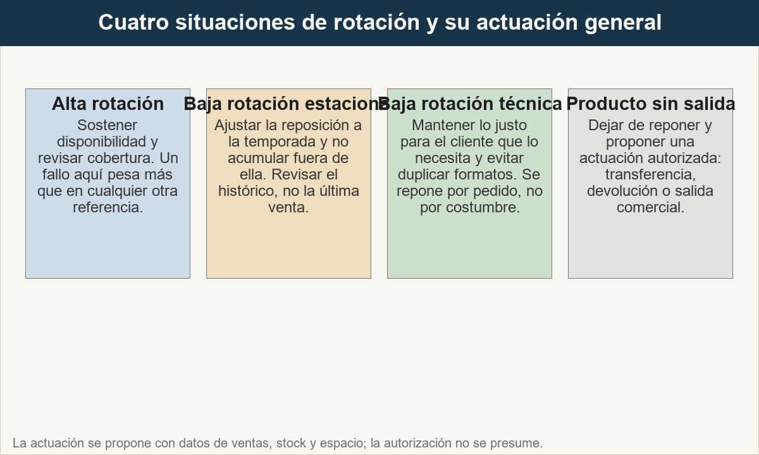
5 · Productos sin rotación: decidir, no acumular
No todo producto parado se trata igual: la estacionalidad, la técnico y el producto sin salida piden decisiones distintas.
Ver imagen original en el OA
Notes:
Imagen del OA: assets/fig-3-cuatro-rotaciones.jpg
Texto alternativo: Cuatro tarjetas con tipos de rotación y la actuación general que corresponde a cada una.
Pie: No todo producto parado se trata igual: la estacionalidad, la técnico y el producto sin salida piden decisiones distintas.
Enlace: https://pinturasespecializadas.lumbre.lat/object/detectar-perdidas-danos-y-productos-sin-rotacion

Slide 38
Actividad 4 · Clasificar · 1 de 2
Sección: 5 · Productos sin rotación: decidir, no acumular
Clasifica cada situación según la actuación general que corresponde.
Categorías
• Reponer y sostener
• Dejar de reponer y revisar
• Proponer salida autorizada
1. Blanco mate de 15 L con rotación alta y pedidos profesionales cada semana.
Detectar pérdidas, daños y productos sin rotación
38 / 89
Notes:
Solución: 1. Blanco mate de 15 L con rotación alta y pedidos profesionales cada semana. → Reponer y sostener
2. Esmalte de exterior con ventas solo en primavera y verano. → Dejar de reponer y revisar
3. Color especial pedido por encargo que lleva ocho meses en el almacén. → Proponer salida autorizada
4. Barniz náutico técnico con una venta al trimestre y dos formatos abiertos. → Dejar de reponer y revisar
5. Palé de un tono discontinuado que ocupa sitio y no ha tenido salidas. → Proponer salida autorizada
6. Imprimación universal con salidas semanales y stock por debajo de la cobertura. → Reponer y sostener
Evidencia: Criterios de rotación del apartado 5 y de la lección operativa 28511.
Enlace al OA: https://pinturasespecializadas.lumbre.lat/object/detectar-perdidas-danos-y-productos-sin-rotacion

Slide 39
Actividad 4 · Clasificar · 2 de 2
2. Esmalte de exterior con ventas solo en primavera y verano.
3. Color especial pedido por encargo que lleva ocho meses en el almacén.
4. Barniz náutico técnico con una venta al trimestre y dos formatos abiertos.
5. Palé de un tono discontinuado que ocupa sitio y no ha tenido salidas.
6. Imprimación universal con salidas semanales y stock por debajo de la cobertura.
Clasifica cada elemento en una de las categorías.
Detectar pérdidas, daños y productos sin rotación
39 / 89
Notes:
Continuación de «Actividad 4 · Clasificar» (2 de 2).

Slide 40
6 · Registro y plan de acción · 1 de 2
Un hallazgo sin registro es una anécdota; un registro sin plan es un archivo. El encargado une las dos cosas en una tabla: qué se encontró, con qué evidencia, qué causa se sospecha, qué se propone, quién lo autoriza y en qué estado queda. La tabla no sustituye la investigación, pero permite que otra persona la continúe sin empezar de cero.
Detectar pérdidas, daños y productos sin rotación
40 / 89

Slide 41
6 · Registro y plan de acción · 2 de 2
El plan de acción distingue tres decisiones: corregir lo que es un error de registro, declarar lo que es merma conocida y proponer lo que necesita una decisión de dirección, como una transferencia o una salida comercial. Cada línea debe tener un responsable y una fecha de revisión. Si una línea no tiene evidencia, no se cierra: se deja abierta. Y si el patrón se repite, el plan incluye la causa del procedimiento, no solo la corrección del número.
Detectar pérdidas, daños y productos sin rotación
41 / 89
Notes:
Continuación de «6 · Registro y plan de acción» (2 de 2).

Slide 42
6 · Registro y plan de acción
Registro de diferencias de inventario y plan de acción. Ejemplo ficticio, no datos de la empresa.
Detectar pérdidas, daños y productos sin rotación
42 / 89
Notes:
Título completo de la tabla que sigue.

Slide 43
Tabla · Columnas 1–5 de 11
Fecha | Referencia y formato | Físico | Registrado | Diferencia
12/03 (ficticio) | Esmalte satinado 4 L | 15 | 18 | −3
12/03 (ficticio) | Esmalte satinado 4 L (3 botes) | 3 dañados | — | Merma
12/03 (ficticio) | Barniz náutico 1 L | 40 | 40 | 0
Detectar pérdidas, daños y productos sin rotación
43 / 89
Notes:
Tabla del OA: Tabla · Columnas 1–5 de 11
Enlace: https://pinturasespecializadas.lumbre.lat/object/detectar-perdidas-danos-y-productos-sin-rotacion

Slide 44
Tabla · Columnas 1, 6–9 de 11 · 1 de 3
Fecha | Tipo | Evidencia | Causa probable | Acción propuesta
12/03 (ficticio) | Desconocida | Conteo y movimientos del mes | Salida sin registrar en revisión | Revisar tickets y transferencias; no ajustar
Detectar pérdidas, daños y productos sin rotación
44 / 89
Notes:
Tabla del OA: Tabla · Columnas 1, 6–9 de 11
Enlace: https://pinturasespecializadas.lumbre.lat/object/detectar-perdidas-danos-y-productos-sin-rotacion

Slide 45
Tabla · Columnas 1, 6–9 de 11 · 2 de 3
Fecha | Tipo | Evidencia | Causa probable | Acción propuesta
12/03 (ficticio) | Conocida | Parte de rotura con descripción | Golpe en la recepción | Aislar y declarar; gestión de residuos del centro
Detectar pérdidas, daños y productos sin rotación
45 / 89
Notes:
Tabla del OA: Tabla · Columnas 1, 6–9 de 11
Enlace: https://pinturasespecializadas.lumbre.lat/object/detectar-perdidas-danos-y-productos-sin-rotacion

Slide 46
Tabla · Columnas 1, 6–9 de 11 · 3 de 3
Fecha | Tipo | Evidencia | Causa probable | Acción propuesta
12/03 (ficticio) | Sin rotación | Ventas de seis meses | Demanda estacional | Dejar de reponer y proponer transferencia
Detectar pérdidas, daños y productos sin rotación
46 / 89
Notes:
Tabla del OA: Tabla · Columnas 1, 6–9 de 11
Enlace: https://pinturasespecializadas.lumbre.lat/object/detectar-perdidas-danos-y-productos-sin-rotacion

Slide 47
Tabla · Columnas 1, 10–11 de 11
Fecha | Autoriza | Estado
12/03 (ficticio) | Pendiente | Abierta
12/03 (ficticio) | Encargado | Cerrada
12/03 (ficticio) | Dirección | Propuesta
Detectar pérdidas, daños y productos sin rotación
47 / 89
Notes:
Tabla del OA: Tabla · Columnas 1, 10–11 de 11
Enlace: https://pinturasespecializadas.lumbre.lat/object/detectar-perdidas-danos-y-productos-sin-rotacion

Slide 48
Actividad 5 · Completar la frase
Sección: 6 · Registro y plan de acción
Completa la regla del registro. La merma ___ tiene causa y documento; la diferencia ___ no lo tiene; en ninguno de los dos casos se ___ el registro sin autorización.
Detectar pérdidas, daños y productos sin rotación
48 / 89
Notes:
Solución: conocida · desconocida · ajusta
Explicación: Conocida, desconocida y ajusta resumen la lección: la primera se declara, la segunda se investiga y el registro no se toca sin causa, evidencia y autorización.
Evidencia: Diferencia entre merma y descuadre del apartado 1 y regla de registro del apartado 6.
Enlace al OA: https://pinturasespecializadas.lumbre.lat/object/detectar-perdidas-danos-y-productos-sin-rotacion

Slide 49
7 · Caso trabajado: tres hallazgos en una mañana · 1 de 2
El caso es ficticio. En una tienda de ejemplo, el conteo de un esmalte de 4 L da 15 unidades y el sistema registra 18. En la balda hay tres botes con la tapa abollada y una fuga seca; el coste unitario del supuesto es 9,20 €. En el almacén, un palé de un color especial lleva ocho meses sin salidas y ocupa el espacio de una referencia de rotación.
Detectar pérdidas, daños y productos sin rotación
49 / 89

Slide 50
7 · Caso trabajado: tres hallazgos en una mañana · 2 de 2
Los tres hallazgos no se tratan igual. Los tres botes dañados son merma conocida: se aíslan, se documentan y se valoran en 3 × 9,20 = 27,60 €. Las tres unidades que faltan son una diferencia desconocida hasta que se revisen los movimientos; no se ajustan ni se atribuyen a nadie. El palé es un problema de rotación: se propone una actuación autorizada con el dato de ventas y el espacio que ocupa. La mañana termina con tres líneas de registro y ninguna acusación.
Detectar pérdidas, daños y productos sin rotación
50 / 89
Notes:
Continuación de «7 · Caso trabajado: tres hallazgos en una mañana» (2 de 2).

Slide 51
Sección
7 · Caso trabajado: tres hallazgos en una mañana · Ejemplo resuelto (datos ficticios): separar los tres hallazgos · Paso 1 de 6
1. Contar y separar el estado
Se cuentan 15 unidades: 12 en condiciones de venta y 3 dañadas. El sistema registra 18, así que faltan 3 unidades. Además, 3 de las contadas no son vendibles y se declaran como merma conocida. Son dos problemas distintos: una diferencia de 3 y una merma de 3.
Detectar pérdidas, daños y productos sin rotación
51 / 89
Notes:
Recorrido: Ejemplo resuelto (datos ficticios): separar los tres hallazgos
Paso 1 de 6: 1. Contar y separar el estado
Texto del paso: Se cuentan 15 unidades: 12 en condiciones de venta y 3 dañadas. El sistema registra 18, así que faltan 3 unidades. Además, 3 de las contadas no son vendibles y se declaran como merma conocida. Son dos problemas distintos: una diferencia de 3 y una merma de 3.
Enlace: https://pinturasespecializadas.lumbre.lat/object/detectar-perdidas-danos-y-productos-sin-rotacion

Slide 52
Sección
7 · Caso trabajado: tres hallazgos en una mañana · Ejemplo resuelto (datos ficticios): separar los tres hallazgos · Paso 2 de 6
2. Valorar la merma conocida
Los 3 botes dañados se valoran a coste: 3 × 9,20 € = 27,60 €. Se anota la causa, la fecha y el destino previsto. La merma no se resta del registro sin el parte y la autorización que correspondan.
Detectar pérdidas, daños y productos sin rotación
52 / 89
Notes:
Recorrido: Ejemplo resuelto (datos ficticios): separar los tres hallazgos
Paso 2 de 6: 2. Valorar la merma conocida
Texto del paso: Los 3 botes dañados se valoran a coste: 3 × 9,20 € = 27,60 €. Se anota la causa, la fecha y el destino previsto. La merma no se resta del registro sin el parte y la autorización que correspondan.
Enlace: https://pinturasespecializadas.lumbre.lat/object/detectar-perdidas-danos-y-productos-sin-rotacion

Slide 53
Sección
7 · Caso trabajado: tres hallazgos en una mañana · Ejemplo resuelto (datos ficticios): separar los tres hallazgos · Paso 3 de 6
3. Documentar la diferencia desconocida
Las 3 unidades que faltan para el registrado no tienen documento. Se revisan ventas, transferencias, recepciones y devoluciones del periodo. Si no aparece el movimiento, se escala con el conteo y la revisión.
Detectar pérdidas, daños y productos sin rotación
53 / 89
Notes:
Recorrido: Ejemplo resuelto (datos ficticios): separar los tres hallazgos
Paso 3 de 6: 3. Documentar la diferencia desconocida
Texto del paso: Las 3 unidades que faltan para el registrado no tienen documento. Se revisan ventas, transferencias, recepciones y devoluciones del periodo. Si no aparece el movimiento, se escala con el conteo y la revisión.
Enlace: https://pinturasespecializadas.lumbre.lat/object/detectar-perdidas-danos-y-productos-sin-rotacion

Slide 54
Sección
7 · Caso trabajado: tres hallazgos en una mañana · Ejemplo resuelto (datos ficticios): separar los tres hallazgos · Paso 4 de 6
4. Analizar el palé sin rotación
Se comprueba el histórico de ventas de seis meses, la temporada y el espacio que ocupa. El dato sostiene una propuesta, no una decisión por cuenta propia.
Detectar pérdidas, daños y productos sin rotación
54 / 89
Notes:
Recorrido: Ejemplo resuelto (datos ficticios): separar los tres hallazgos
Paso 4 de 6: 4. Analizar el palé sin rotación
Texto del paso: Se comprueba el histórico de ventas de seis meses, la temporada y el espacio que ocupa. El dato sostiene una propuesta, no una decisión por cuenta propia.
Enlace: https://pinturasespecializadas.lumbre.lat/object/detectar-perdidas-danos-y-productos-sin-rotacion

Slide 55
Sección
7 · Caso trabajado: tres hallazgos en una mañana · Ejemplo resuelto (datos ficticios): separar los tres hallazgos · Paso 5 de 6
5. Proponer la actuación
Para el palé se proponen dos opciones con consecuencia: transferencia a otra tienda o salida comercial autorizada. Para la diferencia, corregir el registro si aparece el movimiento o escalar si no aparece.
Detectar pérdidas, daños y productos sin rotación
55 / 89
Notes:
Recorrido: Ejemplo resuelto (datos ficticios): separar los tres hallazgos
Paso 5 de 6: 5. Proponer la actuación
Texto del paso: Para el palé se proponen dos opciones con consecuencia: transferencia a otra tienda o salida comercial autorizada. Para la diferencia, corregir el registro si aparece el movimiento o escalar si no aparece.
Enlace: https://pinturasespecializadas.lumbre.lat/object/detectar-perdidas-danos-y-productos-sin-rotacion

Slide 56
Sección
7 · Caso trabajado: tres hallazgos en una mañana · Ejemplo resuelto (datos ficticios): separar los tres hallazgos · Paso 6 de 6
6. Registrar y revisar
Cada línea queda con evidencia, acción, responsable y fecha de revisión. Al mes se comprueba si la diferencia se repite y si la actuación del palé se ha ejecutado.
Detectar pérdidas, daños y productos sin rotación
56 / 89
Notes:
Recorrido: Ejemplo resuelto (datos ficticios): separar los tres hallazgos
Paso 6 de 6: 6. Registrar y revisar
Texto del paso: Cada línea queda con evidencia, acción, responsable y fecha de revisión. Al mes se comprueba si la diferencia se repite y si la actuación del palé se ha ejecutado.
Enlace: https://pinturasespecializadas.lumbre.lat/object/detectar-perdidas-danos-y-productos-sin-rotacion

Slide 57
Actividad 6 · Respuesta numérica
Sección: 7 · Caso trabajado: tres hallazgos en una mañana
Supuesto didáctico: tres botes dañados de un esmalte con coste unitario de 9,20 €. ¿Cuál es el valor de la merma conocida en euros?
Respuesta numérica (€): ________________
Detectar pérdidas, daños y productos sin rotación
57 / 89
Notes:
Solución: 27.6 € (tolerancia ±0.01)
Explicación: 3 × 9,20 = 27,60 €. La merma se valora a coste y se documenta; no se confunde con las seis unidades que faltan sin explicación.
Evidencia: Valoración de la merma del apartado 7.
Enlace al OA: https://pinturasespecializadas.lumbre.lat/object/detectar-perdidas-danos-y-productos-sin-rotacion

Slide 58
8 · No acusar sin evidencia; rutina y escalamiento · 1 de 3
La regla más importante de esta lección no es aritmética: una diferencia no es una prueba de conducta. Que una referencia falle en el turno de una persona no demuestra que esa persona se la haya llevado; que un compañero haya preparado la transferencia no demuestra que la cerrara mal. El encargado investiga movimientos, documentos y patrones. Si encuentra una conducta irregular, la escala por el cauce que corresponda con hechos verificables; no la convierte en una conversación de pasillo ni en una acusación sin prueba.
Detectar pérdidas, daños y productos sin rotación
58 / 89

Slide 59
8 · No acusar sin evidencia; rutina y escalamiento · 2 de 3
La rutina es sencilla: conteos selectivos periódicos, revisión del patrón cada mes, registro de cada hallazgo y seguimiento de las actuaciones propuestas. Se delega el conteo y la comprobación; se reserva la decisión de declarar, corregir o escalar. Y se escala cuando la diferencia se repite, cuando afecta a una referencia relevante, cuando la merma supera el límite que fije dirección o cuando la actuación propuesta necesita una facultad que el encargado no tiene.
•
Documentar el hallazgo con conteo, fecha, referencia y evidencia antes de hablar de causas.
Detectar pérdidas, daños y productos sin rotación
59 / 89
Notes:
Continuación de «8 · No acusar sin evidencia; rutina y escalamiento» (2 de 3).

Slide 60
8 · No acusar sin evidencia; rutina y escalamiento · 3 de 3
•
Revisar los movimientos y el patrón; no atribuir la diferencia a una persona.
•
Declarar la merma conocida y aislar el material no vendible.
•
Proponer la actuación de rotación con datos de ventas, stock y espacio.
•
Escalar la diferencia repetida o la actuación que supera la facultad propia.
•
Revisar el plan al mes: qué se cerró, qué sigue abierto y qué se repite.
Detectar pérdidas, daños y productos sin rotación
60 / 89
Notes:
Continuación de «8 · No acusar sin evidencia; rutina y escalamiento» (3 de 3).

Slide 61
Actividad 7 · Detective de errores · 1 de 2
Sección: 8 · No acusar sin evidencia; rutina y escalamiento
Cinco frases de un encargado ante una diferencia de inventario. Marca las que no se sostienen.
A) «Si falta producto en el turno de Marta, lo apunto como pérdida suya y que lo explique.»
B) «Antes de concluir, reviso los movimientos y comparo la misma referencia en varios conteos.»
C) «Los tres botes dañados los devuelvo a la estantería detrás de los buenos; total, aún pesan.»
Detectar pérdidas, daños y productos sin rotación
61 / 89
Notes:
Solución: B) «Antes de concluir, reviso los movimientos y comparo la misma referencia en varios conteos.»
Explicación: La primera atribuye una pérdida a una persona sin evidencia y convierte la investigación en una acusación. La tercera reincorpora al stock un envase dañado y traslada el problema al cliente. Las otras tres describen el método correcto: patrón y movimientos, merma declarada y actuación de rotación propuesta con datos.
Evidencia: Regla de no acusar sin evidencia del apartado 8 y tratamiento de envases dañados del apartado 4.
Enlace al OA: https://pinturasespecializadas.lumbre.lat/object/detectar-perdidas-danos-y-productos-sin-rotacion

Slide 62
Actividad 7 · Detective de errores · 2 de 2
D) «Una merma conocida se declara con su parte y su evidencia; no se compensa con otra referencia.»
E) «El palé parado se propone para transferencia o salida autorizada, con el dato de ventas y espacio.»
Detectar pérdidas, daños y productos sin rotación
62 / 89
Notes:
Continuación de «Actividad 7 · Detective de errores» (2 de 2).

Slide 63
Herramienta de trabajo: registro de diferencias de inventario y plan de acción
Usa una línea por hallazgo y no mezcles merma conocida con diferencia desconocida. La tabla sirve para investigar y para proponer, no para ajustar. El ejemplo está cumplimentado con el caso ficticio del apartado 7. Los límites de autorización y el cauce oficial los fija la casa.
Detectar pérdidas, daños y productos sin rotación
63 / 89

Slide 64
Herramienta de trabajo: registro de diferencias de inventario y plan de acción
Registro y plan de acción. Ejemplo ficticio, no datos de la empresa.
Detectar pérdidas, daños y productos sin rotación
64 / 89
Notes:
Título completo de la tabla que sigue.

Slide 65
Tabla · Columnas 1–5 de 11
Fecha | Referencia y formato | Físico | Registrado | Diferencia
12/03 (ficticio) | Esmalte satinado 4 L | 15 | 18 | −3
12/03 (ficticio) | Esmalte satinado 4 L (3 botes) | 3 dañados | — | Merma
12/03 (ficticio) | Barniz náutico 1 L | 40 | 40 | 0
Detectar pérdidas, daños y productos sin rotación
65 / 89
Notes:
Tabla del OA: Tabla · Columnas 1–5 de 11
Enlace: https://pinturasespecializadas.lumbre.lat/object/detectar-perdidas-danos-y-productos-sin-rotacion

Slide 66
Tabla · Columnas 1, 6–9 de 11 · 1 de 3
Fecha | Tipo | Evidencia | Causa probable | Acción propuesta
12/03 (ficticio) | Desconocida | Conteo y movimientos del mes | Salida sin registrar en revisión | Revisar tickets y transferencias; no ajustar
Detectar pérdidas, daños y productos sin rotación
66 / 89
Notes:
Tabla del OA: Tabla · Columnas 1, 6–9 de 11
Enlace: https://pinturasespecializadas.lumbre.lat/object/detectar-perdidas-danos-y-productos-sin-rotacion

Slide 67
Tabla · Columnas 1, 6–9 de 11 · 2 de 3
Fecha | Tipo | Evidencia | Causa probable | Acción propuesta
12/03 (ficticio) | Conocida | Parte de rotura con descripción | Golpe en la recepción | Aislar y declarar; gestión de residuos del centro
Detectar pérdidas, daños y productos sin rotación
67 / 89
Notes:
Tabla del OA: Tabla · Columnas 1, 6–9 de 11
Enlace: https://pinturasespecializadas.lumbre.lat/object/detectar-perdidas-danos-y-productos-sin-rotacion

Slide 68
Tabla · Columnas 1, 6–9 de 11 · 3 de 3
Fecha | Tipo | Evidencia | Causa probable | Acción propuesta
12/03 (ficticio) | Sin rotación | Ventas de seis meses | Demanda estacional | Dejar de reponer y proponer transferencia
Detectar pérdidas, daños y productos sin rotación
68 / 89
Notes:
Tabla del OA: Tabla · Columnas 1, 6–9 de 11
Enlace: https://pinturasespecializadas.lumbre.lat/object/detectar-perdidas-danos-y-productos-sin-rotacion

Slide 69
Tabla · Columnas 1, 10–11 de 11
Fecha | Autoriza | Estado
12/03 (ficticio) | Pendiente | Abierta
12/03 (ficticio) | Encargado | Cerrada
12/03 (ficticio) | Dirección | Propuesta
Detectar pérdidas, daños y productos sin rotación
69 / 89
Notes:
Tabla del OA: Tabla · Columnas 1, 10–11 de 11
Enlace: https://pinturasespecializadas.lumbre.lat/object/detectar-perdidas-danos-y-productos-sin-rotacion

Slide 70
Herramienta de trabajo: registro de diferencias de inventario y plan de acción
Cómo usarla
Una línea sin evidencia no se cierra. Una línea con diferencia desconocida no se ajusta: se investiga y se escala. La tabla se revisa al mes para ver qué se repite y qué actuación sigue pendiente.
Detectar pérdidas, daños y productos sin rotación
70 / 89

Slide 71
Repaso activo · Memoria: hallazgo y tratamiento
Cara A | Cara B
Merma conocida | Se declara con causa y documento
Diferencia desconocida | Se investiga y se escala sin ajustar
Envase dañado | Se aísla, se identifica y se registra
Conteo selectivo | Contar pocas referencias con una pregunta concreta
Producto sin rotación | Proponer una actuación autorizada con datos
Patrón repetido | Revisar el procedimiento antes que a la persona
Detectar pérdidas, daños y productos sin rotación
71 / 89
Notes:
Tabla del OA: Repaso activo · Memoria: hallazgo y tratamiento
Enlace: https://pinturasespecializadas.lumbre.lat/object/detectar-perdidas-danos-y-productos-sin-rotacion

Slide 72
Repaso activo · Memoria: hallazgo y tratamiento · Cómo practicar
Este es el contenido estático del juego. Para emparejar las cartas y practicar la interacción, abre el OA.
Abrir el juego en el OA
Detectar pérdidas, daños y productos sin rotación
72 / 89
Notes:
Juego de memoria: Repaso activo · Memoria: hallazgo y tratamiento
Enlace: https://pinturasespecializadas.lumbre.lat/object/detectar-perdidas-danos-y-productos-sin-rotacion

Slide 73
Repaso activo · Tarjetas de repaso: merma y rotación · Tarjeta 1 de 6
Pregunta
¿Qué diferencia una merma conocida de una desconocida?
Detectar pérdidas, daños y productos sin rotación
73 / 89
Notes:
Anverso: ¿Qué diferencia una merma conocida de una desconocida?
Reverso: La merma conocida tiene causa, fecha y documento; la desconocida no tiene movimiento que la explique.
Enlace: https://pinturasespecializadas.lumbre.lat/object/detectar-perdidas-danos-y-productos-sin-rotacion

Slide 74
Sección
Repaso activo · Tarjetas de repaso: merma y rotación · Tarjeta 1 de 6 · Respuesta
Respuesta
La merma conocida tiene causa, fecha y documento; la desconocida no tiene movimiento que la explique.
Detectar pérdidas, daños y productos sin rotación
74 / 89
Notes:
Respuesta de la tarjeta 1.

Slide 75
Repaso activo · Tarjetas de repaso: merma y rotación · Tarjeta 2 de 6
Pregunta
¿Qué se hace con una diferencia desconocida?
Detectar pérdidas, daños y productos sin rotación
75 / 89
Notes:
Anverso: ¿Qué se hace con una diferencia desconocida?
Reverso: Documentarla, revisar los movimientos, investigar el patrón y escalar. No se ajusta el registro.
Enlace: https://pinturasespecializadas.lumbre.lat/object/detectar-perdidas-danos-y-productos-sin-rotacion

Slide 76
Sección
Repaso activo · Tarjetas de repaso: merma y rotación · Tarjeta 2 de 6 · Respuesta
Respuesta
Documentarla, revisar los movimientos, investigar el patrón y escalar. No se ajusta el registro.
Detectar pérdidas, daños y productos sin rotación
76 / 89
Notes:
Respuesta de la tarjeta 2.

Slide 77
Repaso activo · Tarjetas de repaso: merma y rotación · Tarjeta 3 de 6
Pregunta
¿Por qué se cuenta sin mirar antes el sistema?
Detectar pérdidas, daños y productos sin rotación
77 / 89
Notes:
Anverso: ¿Por qué se cuenta sin mirar antes el sistema?
Reverso: Para que el conteo sea una comprobación y no una confirmación de la cifra que ya se conoce.
Enlace: https://pinturasespecializadas.lumbre.lat/object/detectar-perdidas-danos-y-productos-sin-rotacion

Slide 78
Sección
Repaso activo · Tarjetas de repaso: merma y rotación · Tarjeta 3 de 6 · Respuesta
Respuesta
Para que el conteo sea una comprobación y no una confirmación de la cifra que ya se conoce.
Detectar pérdidas, daños y productos sin rotación
78 / 89
Notes:
Respuesta de la tarjeta 3.

Slide 79
Repaso activo · Tarjetas de repaso: merma y rotación · Tarjeta 4 de 6
Pregunta
¿Qué se hace con un envase dañado?
Detectar pérdidas, daños y productos sin rotación
79 / 89
Notes:
Anverso: ¿Qué se hace con un envase dañado?
Reverso: Aislarlo, identificarlo, registrar su estado y decidir su destino por el cauce correspondiente.
Enlace: https://pinturasespecializadas.lumbre.lat/object/detectar-perdidas-danos-y-productos-sin-rotacion

Slide 80
Sección
Repaso activo · Tarjetas de repaso: merma y rotación · Tarjeta 4 de 6 · Respuesta
Respuesta
Aislarlo, identificarlo, registrar su estado y decidir su destino por el cauce correspondiente.
Detectar pérdidas, daños y productos sin rotación
80 / 89
Notes:
Respuesta de la tarjeta 4.

Slide 81
Repaso activo · Tarjetas de repaso: merma y rotación · Tarjeta 5 de 6
Pregunta
¿Cómo se detecta un producto sin rotación?
Detectar pérdidas, daños y productos sin rotación
81 / 89
Notes:
Anverso: ¿Cómo se detecta un producto sin rotación?
Reverso: Con el historial de ventas de varios meses y la temporada, no con la impresión de la última semana.
Enlace: https://pinturasespecializadas.lumbre.lat/object/detectar-perdidas-danos-y-productos-sin-rotacion

Slide 82
Sección
Repaso activo · Tarjetas de repaso: merma y rotación · Tarjeta 5 de 6 · Respuesta
Respuesta
Con el historial de ventas de varios meses y la temporada, no con la impresión de la última semana.
Detectar pérdidas, daños y productos sin rotación
82 / 89
Notes:
Respuesta de la tarjeta 5.

Slide 83
Repaso activo · Tarjetas de repaso: merma y rotación · Tarjeta 6 de 6
Pregunta
¿Qué se hace si el patrón apunta a una persona?
Detectar pérdidas, daños y productos sin rotación
83 / 89
Notes:
Anverso: ¿Qué se hace si el patrón apunta a una persona?
Reverso: Comprobar el proceso y los documentos; no acusar sin evidencia. La conducta irregular se escala por el cauce definido.
Enlace: https://pinturasespecializadas.lumbre.lat/object/detectar-perdidas-danos-y-productos-sin-rotacion

Slide 84
Sección
Repaso activo · Tarjetas de repaso: merma y rotación · Tarjeta 6 de 6 · Respuesta
Respuesta
Comprobar el proceso y los documentos; no acusar sin evidencia. La conducta irregular se escala por el cauce definido.
Detectar pérdidas, daños y productos sin rotación
84 / 89
Notes:
Respuesta de la tarjeta 6.

Slide 85
Chequeo: merma, daños y rotación · 1 de 2
Criterio de avance
Se considera superado con al menos 70% de acierto agregado en las actividades cubiertas.
Actividades cubiertas
• Ordenar la secuencia · act-2
• Opción múltiple · act-3
• Verdadero o falso · act-4
• Clasificar · act-5
• Completar la frase · act-6
Detectar pérdidas, daños y productos sin rotación
85 / 89
Notes:
Compuerta de avance: Chequeo: merma, daños y rotación
Umbral declarado: 70%.
No se incluyen puntuaciones de ninguna sesión ni respuestas personales.
Enlace: https://pinturasespecializadas.lumbre.lat/object/detectar-perdidas-danos-y-productos-sin-rotacion

Slide 86
Chequeo: merma, daños y rotación · 2 de 2
• Respuesta numérica · act-7
• Detective de errores · act-8
Al superar: Puedes separar merma conocida y diferencia desconocida, planificar un conteo selectivo y proponer una actuación de rotación sin acusar ni ajustar. Siguiente paso: supervisar la recepción, la preparación y la entrega.
Si aún no se alcanza: Vuelve al apartado 1 y al caso del apartado 7. Casi todos los errores vienen de mezclar merma con descuadre o de convertir una diferencia en una sospecha personal.
Detectar pérdidas, daños y productos sin rotación
86 / 89
Notes:
Continuación de «Chequeo: merma, daños y rotación» (2 de 2).

Slide 87
Para dominar este tema · 1 de 3
Detectar pérdidas no es encontrar culpables: es encontrar movimientos que no cuadran y decisiones que faltan. El encargado que separa la merma documentada de la diferencia inexplicada puede declarar la primera, investigar la segunda y proponer una actuación para la tercera sin convertir la tienda en un tribunal.
La regla que resume la lección: sin documento es merma o diferencia, pero nunca ajuste; sin patrón no hay causa; sin evidencia no hay acusación. Si mañana aparece un producto que lleva meses parado, no lo escondas: pon el dato sobre la mesa y propón una salida autorizada.
Detectar pérdidas, daños y productos sin rotación
87 / 89

Slide 88
Para dominar este tema · 2 de 3
•
Fuente interna: «Existencias físicas, registradas y disponibles» (OA 28461), para la regla de no ajustar registros sin causa, evidencia y autorización.
•
Fuente interna: «Control de existencias y rotación» (28511) y «Organización del almacén y control de existencias» (28517).
•
Relacionado en el portal: «Preparar y registrar transferencias» (28462), para la salida autorizada de producto sin rotación.
•
Los importes, cantidades y situaciones marcados como ficticios son supuestos didácticos; no son datos de la empresa.
Detectar pérdidas, daños y productos sin rotación
88 / 89
Notes:
Continuación de «Para dominar este tema» (2 de 3).

Slide 89
Para dominar este tema · 3 de 3
•
Contexto público: el escenario (tiendas y canales de la casa).
Detectar pérdidas, daños y productos sin rotación
89 / 89
Notes:
Continuación de «Para dominar este tema» (3 de 3).

